Slide 1
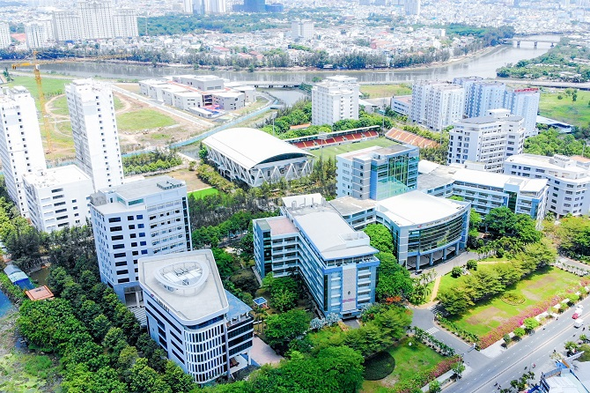


International Conference on Computational Intelligence in Engineering Science
Breast cancer classification based on fuzzy rules and deep learning techniques
Ho-Dat TRAN, Thuong-Cang PHAN,
Vinh-Phong NGUYEN, Anh-Cang PHAN,
HCM, July 23-25, 2025
Notes:
Good morning everyone, I’m very please present my research , Breast cancer classification based on fuzzy rules and deep learning techniques

Slide 2
CONTENT
1. Introduction
2. Related works
3. Proposed method
5. Conclusion
4. Experimental results
Notes:
The following is the content for my presentation. Section 2 introduces and summarizes related work. In Sections 3, we provide a detailed description of the main components of our approach. We describe the experimental setup to validate our approach along with a discussion of the results in Section 4. Finally, we conclude with a summary of our findings and comment on possible future directions in Section 5.

Slide 3

1. Introduction
Challenges
Breast cancer is one of the most common cancers affecting women worldwide.
Early detection and accurate staging of breast cancer can significantly improve survival rates and quality of life for patients.
Fig 1. Images on 2 views a) RMLO b) LMLO c) RCC d) LCC with the mass location localized in images a) and c)
Notes:
As we know, cancer is one of the most common diseases in the world and takes the lives of millions of people every year. Breast cancer is one of the most common cancers affecting women worldwide.
Early detection and accurate staging of breast cancer can significantly improve survival rates and quality of life for patients..Figure 1 is an image of a breast with a mass of unusual brightness.
Như chúng ta đã biết thì ung thư là một trong những căn bệnh phổ biến trên toàn thế giới và hằng năm cướp đi sinh mạng của hang triệu người, Ung thư vú là một trong những loại ung thư phổ biến nhất ảnh hưởng đến phụ nữ trên toàn thế giới. Việc chẩn đoán và phát hiện sớm ung thư sẽ giúp gia tăng khả năng phục hồi và điều trị cho bệnh nhân.
Hình 1 là hình ảnh vú với khối u có đậm độ sáng bất thường.

Slide 4
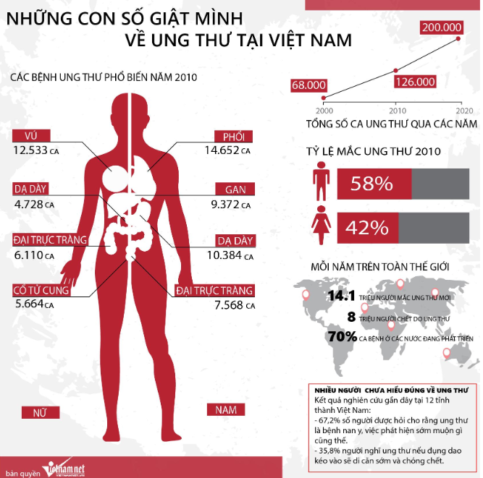
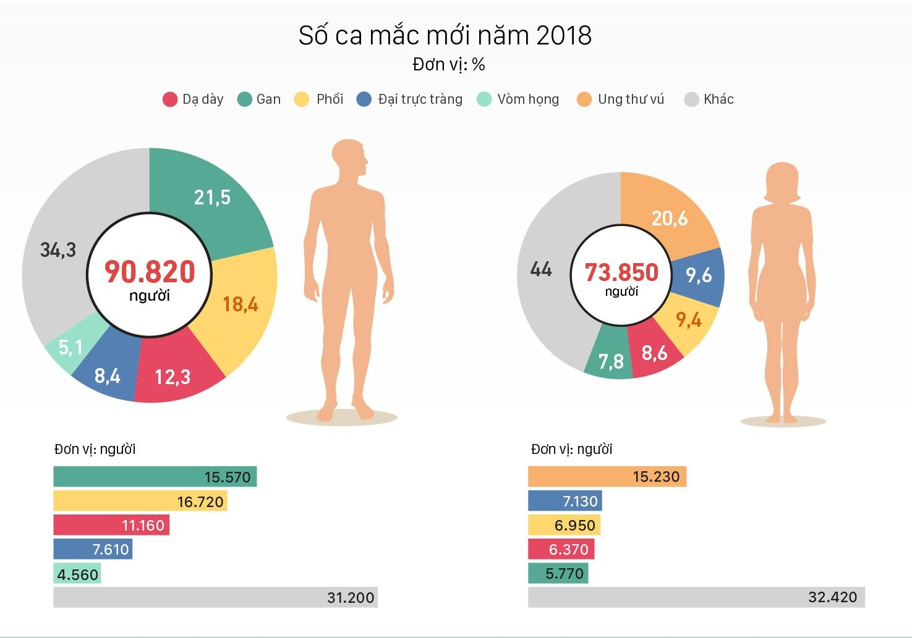
1. Introduction
Challenges
Breast cancer (BC) predicted has affected 2.3 million women worldwide in 2020, with 685,000 fatalities. Breast cancer had been detected in 7.8 million females in the previous five years as of 2020, making it the most common cancer on the planet. It causes more disability adjusted life years (DALYs) in women worldwidethan any other form of cancer[1].
Fig 2. Cancer statistics in Vietnam[15]
Notes:
According to GLOBOCAN statistics in 2020, the world is estimated to have about 19.3 million cases and 10 million deaths caused by cancer. Of which, breast cancer in women is 2.26 million cases, accounting for 11.7%.
In Vietnam, breast cancer is the leading disease among women. Because of the prevalence of this disease, there are currently many related studies being conducted with the goal of detecting and classifying breast cancer using many different methods, the most popular of which is the application of information technology in detecting and classifying abnormalities on mammograms.
Because of its popularity, there have been many research projects related to this disease in recent times.
Theo số liệu thống kê của GLOBOCAN trong năm 2020 cả thế giới ước tính có khoảng 19.3 triệu ca mắc và 10 triệu ca tử vong do ung thư gây nên. Trong đó, ung thư vú ở phụ nữ là 2.26 triệu ca chiếm 11.7%.
Tại Việt Nam ung thư vú là căn bệnh chiếm tỉ lệ hàng đầu đối với nữ giới. Chính vì mức độ phổ biến của căn bệnh này mà hiện nay có rất nhiều nghiên cứu có liên quan được thực hiện với mục tiêu phát hiện và phân loại ung thư vú bằng nhiều phương pháp khác nhau, trong đó phổ biến nhất là ứng dụng công nghệ thông tin trong phát hiện và phân loại các bất thường trên nhũ ảnh.

Slide 5



1. Introduction
Targets:
Apply deep learning algorithms and fuzzy rules in breast cancer classification
Install and experiment with the model, test, evaluate and compare the results.
Create image dataset to serve the research of the topic.
Notes:
Some of the key points our research covers are:
To achieve the above content, we briefly reviewed the research works of previous authors.

Slide 6
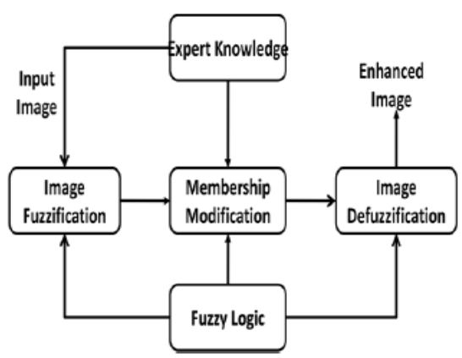
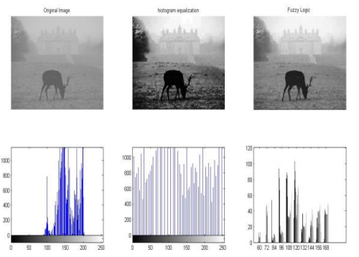
2. Related works
Fig 3. Image contrast enhancement using fuzzy logic
Notes:
Samrudh developing a new Fuzzy Inference System to enhance the contrast of the low resolution images overcoming the shortcomings of the traditional methods.
The research results show the effectiveness of applying fuzzy logic in improving the quality of input images, helping to reduce noise and improve recognition ability.

Slide 7
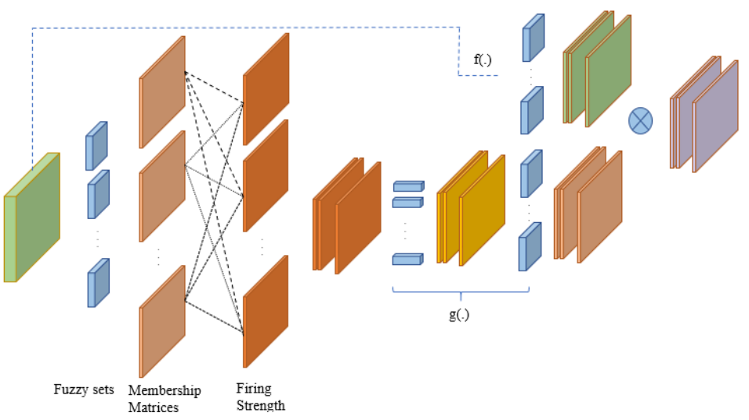
2. Related works
- Method: Fuzzy inference with rule-based
- Dataset: MNIST, CIFAR-10 and CIFAR-100 datasets
- Accuracy: 88.18% - 99.58%
Fig 4. Fuzzy inference operation for TSK rule-based system with multiple outputs
Notes:
Omolbanin proposed deep neuro-fuzzy network and investigate its application for image classification. Two new operations are developed based on definitions of Takagi-Sugeno-Kang (TSK) fuzzy model namely fuzzy inference operation and fuzzy pooling operations.

Slide 8
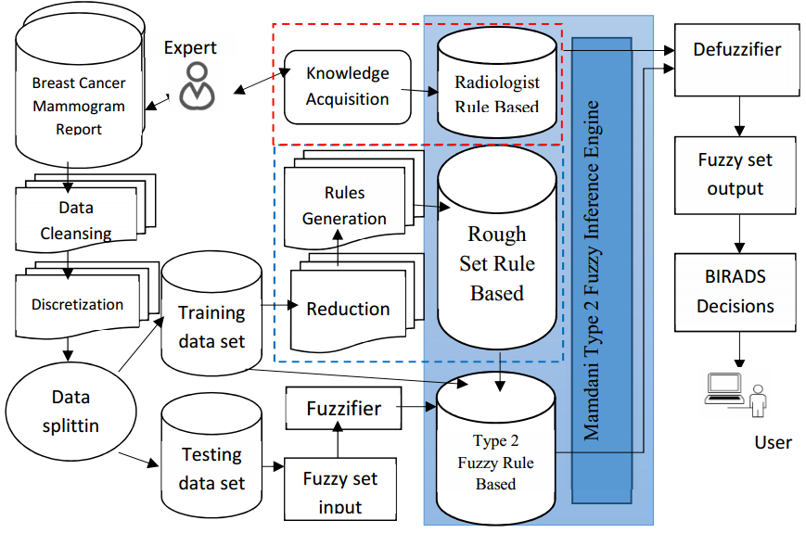
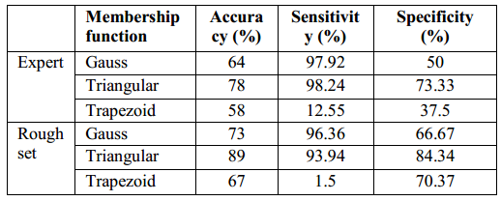
2. Related works
- Method: Type 2 Fuzzy Logic
- Dataset: Hospital UKM
- Accuracy: 98.24%
Fig 5. Detail steps for proposed model Type-2 fuzzy logic based Rough Set [5]
Notes:
Baharuddin et. al[5] developed a BIRADS (Breast Imaging Reporting and Data System) classification model based on Type-2 fuzzy logic, using data from mammography reports. BIRADS is a standardized system for preparing mammography reports, aiming to reduce confusion in the image evaluation process. However, BIRADS classification can be challenging due to inter-individual and intra-individual variability. Therefore, this study aims to use Type-2 fuzzy logic to handle these uncertainties.
From some related research works, it is shown that applying fuzzy logic helps to improve classification efficiency, therefore, we take advantage of the strengths of fuzzy logic in the content of the article with the aim of improving the efficiency of classifying normal, benign and malignant on mammograms using deep learning models.
Baharuddin và cộng sự[5] đã phát triển mô hình phân loại BIRADS (Hệ thống Báo cáo và Dữ liệu Hình ảnh Vú) dựa trên logic mờ Loại 2, sử dụng dữ liệu từ các báo cáo chụp nhũ ảnh. BIRADS là một hệ thống chuẩn hóa để chuẩn bị báo cáo chụp nhũ ảnh, nhằm mục đích giảm thiểu nhầm lẫn trong quá trình đánh giá hình ảnh. nghiên cứu này hướng đến việc sử dụng logic mờ Loại 2 để xử lý những bất định này.
Từ một số công trình nghiên cứu liên quan, việc áp dụng logic mờ giúp cải thiện hiệu quả phân loại, do đó, chúng tôi tận dụng những điểm mạnh của logic mờ trong nội dung bài báo với mục tiêu nâng cao hiệu quả phân loại bình thường, lành tính và ác tính trên nhũ ảnh bằng các mô hình học sâu.

Slide 9
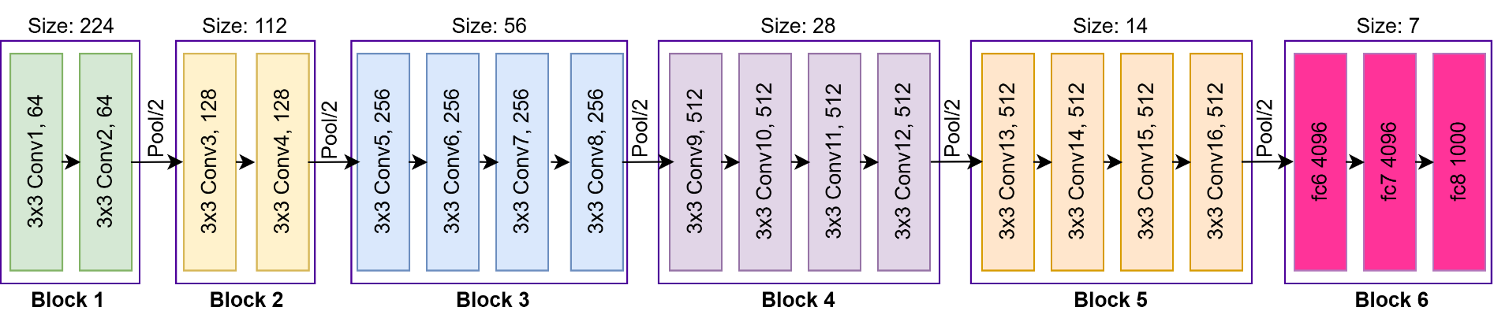
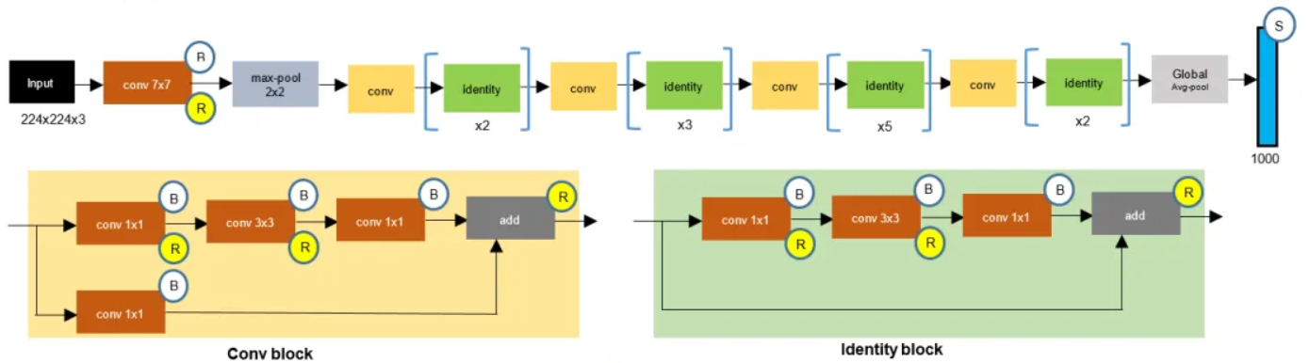
2. Related works
Fig 6. The architecture of Faster VGG-19 [13]
Fig 7. Resnet network architecture[12]
Notes:
Two network models that are commonly used and highly effective in classification are vgg19 and resnet.
VGG-19 VGG-19 [16] is a convolutional neural network architecture introduced by K. Simonyan and A. Zisserman. The VGG-19 model is a variant of the VGG network, which has 19 layers including 16 convolutional layers and 3 fully connected layers. It gained popularity for its simplicity and high performance in large-scale image recognition tasks. It was designed with the goal of exploring the effect of network depth on performance in image classification tasks. VGG family, including VGG19, has achieved excellent performance on a variety of benchmark datasets. Researchers often use VGG19 pre-trained weights, which are trained on large-scale image datasets, as a starting point for computer vision tasks.
ResNet-50[7] is a deep convolutional neural network architecture developed by Kaiming He and colleagues in 2015. It belongs to the ResNet (Residual Net-work) family, a family of models designed to address the problem of performance degradation as the depth of the network increases. ResNet-50 specifically has 50 convolutional layers and uses residual connections to help information flow through the network efficiently.

Slide 10
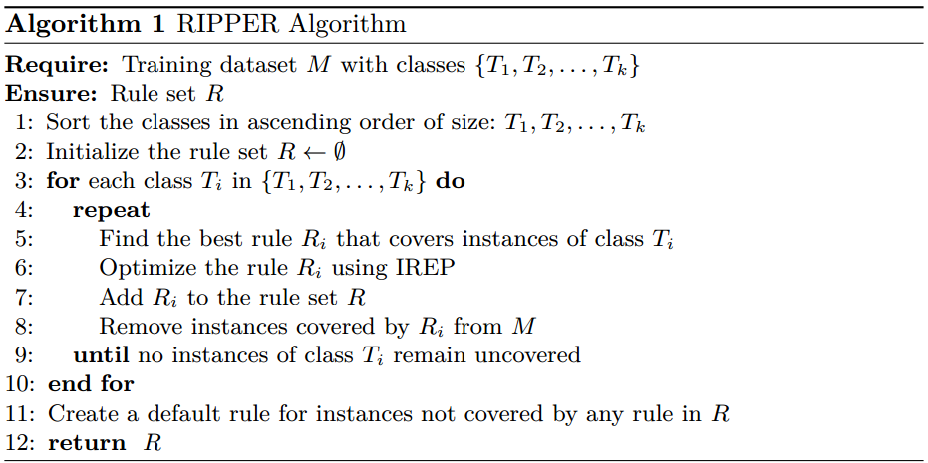
2. Related works
JRIP algorithm
Notes:
The algorithm in the figure is the RIPPER algorithm (Repeated Incremental Pruning to Produce Error Reduction) – a rule learning method commonly used in data classification. The algorithm starts by arranging the classes in the training dataset in increasing order of the number of samples, then initializing an empty rule set. For each class, the algorithm iterates to find the best rule to cover the samples of that class, then optimizes the rule using the IREP (Incremental Reduced Error Pruning) method to reduce the error. The optimized rule will be added to the rule set, and the samples covered by this rule will be removed from the dataset. The process repeats until there are no more samples of the current class that have not been covered.
Thuật toán trong hình là thuật toán RIPPER (Repeated Incremental Pruning to Produce Error Reduction) – một phương pháp học luật được sử dụng phổ biến trong phân loại dữ liệu. Thuật toán bắt đầu bằng cách sắp xếp các lớp trong tập dữ liệu huấn luyện theo thứ tự tăng dần về số lượng mẫu, sau đó khởi tạo tập luật rỗng. Với mỗi lớp, thuật toán lặp lại việc tìm ra luật tốt nhất để bao phủ các mẫu thuộc lớp đó, sau đó tối ưu hóa luật bằng phương pháp IREP (Incremental Reduced Error Pruning) nhằm giảm sai số. Luật sau khi tối ưu sẽ được thêm vào tập luật, và các mẫu đã được phủ bởi luật này sẽ bị loại khỏi tập dữ liệu. Quá trình lặp lại cho đến khi không còn mẫu nào của lớp hiện tại chưa được bao phủ.

Slide 11
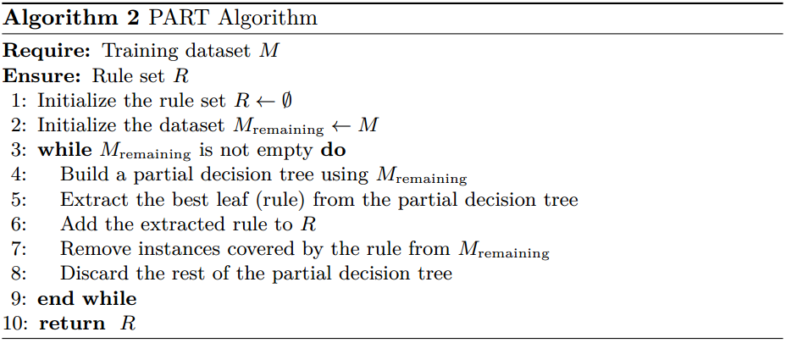
2. Related works
PART algorithm
Notes:
The PART algorithm is a classification rule learning algorithm built on the combination of decision trees and “if–then” rules. The algorithm starts by initializing an empty rule set and copying the entire training data to a temporary data set M_remaining. While this data set still has unclassified examples, the algorithm builds a partial decision tree from M_remaining. From this tree, the algorithm selects the best leaf — a candidate rule — and adds it to the rule set R. The data samples covered by this rule are then removed from M_remaining. The remaining parts of the decision tree are removed, and the algorithm continues this process until all the examples have been processed. The final result is a set of clear, understandable and interpretable classification rules, suitable for problems that require model interpretability.
Thuật toán PART là một thuật toán học luật phân loại được xây dựng dựa trên sự kết hợp giữa cây quyết định và luật “nếu–thì”. Thuật toán bắt đầu bằng cách khởi tạo tập luật rỗng và sao chép toàn bộ dữ liệu huấn luyện vào tập dữ liệu tạm M_remaining. Trong khi tập dữ liệu này vẫn còn mẫu chưa được phân loại, thuật toán sẽ xây dựng một cây quyết định từng phần (partial decision tree) từ M_remaining. Từ cây này, thuật toán chọn ra một lá tốt nhất — chính là một luật ứng viên — và thêm luật đó vào tập luật R. Sau đó, các mẫu dữ liệu được bao phủ bởi luật này sẽ bị loại khỏi M_remaining. Các phần còn lại của cây quyết định sẽ bị loại bỏ, và thuật toán tiếp tục lặp lại quá trình này cho đến khi tất cả mẫu đều được xử lý. Kết quả cuối cùng là một tập hợp các luật phân loại rõ ràng, có tính chất dễ hiểu và giải thích tốt, phù hợp với các bài toán yêu cầu khả năng diễn giải mô hình.

Slide 12
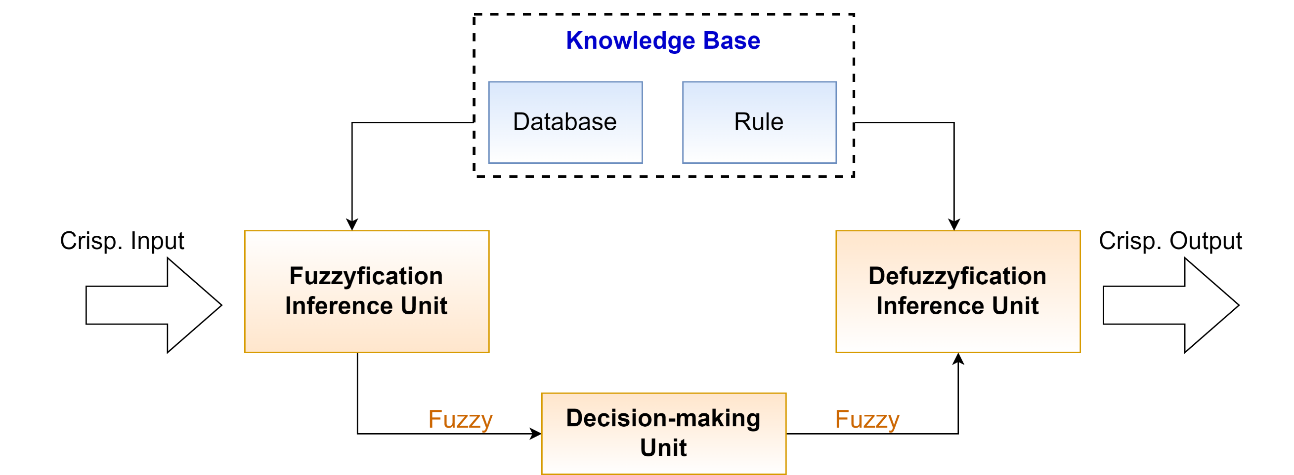

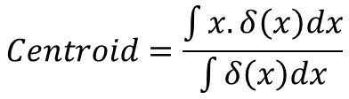

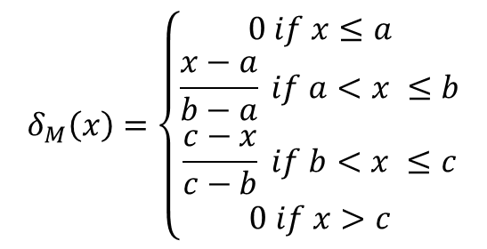
2. Related works
Fuzzy logic
Fig 8. Fuzzy inference system (FIS)[12]
$$δ_{M}\left(x\right)=\left\{\begin{aligned}0 if x≤a \\ \frac{x−a}{b−a} if a<x ≤b \\ \frac{c−x}{c−b} if b<x ≤c \\ 0 if x>c\end{aligned}\right.$$
$$Centroid=\frac{\int{x.δ\left(x\right)dx}}{\int{δ\left(x\right)dx}}$$
$$(1)$$
$$(2)$$
Notes:
Fuzzy machine learning models are suitable for dealing with uncertain information that often appears in medical images, allowing inference and analysis on abnormal image regions, resulting in high efficiency in diagnosis and classification. The fuzzy inference system Figure 8. helps make decisions based on fuzzy rules and knowledge bases.
Each membership function is shown graphically to illustrate how much each input participates in a set. The triangular membership function, used in this paper, offers mathematical simplicity. It is defined by three parameters {a, b, c}, where the membership function δM(x) for each value x is described in Eq. 1.
Mô hình máy học mờ phù hợp trong việc giải quyết các thông tin trong chắc chắn thường xuất hiện trong hình ảnh y tế cho phép suy luận và phân tích trên các vùng ảnh bất thường mang lại hiệu quả cao trong chẩn đoán và phân loại. Hệ thống suy luận mờ Hình 7. giúp đưa ra các quyết định dựa trên các luật mờ và cơ sở tri thức.

Slide 13
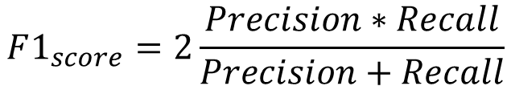
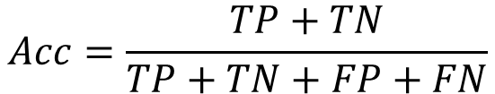



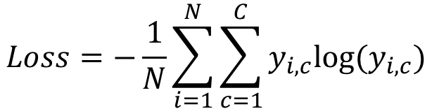
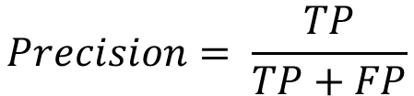

2. Related works
Evaluation metrics:
$$Acc=\frac{TP+TN}{TP+TN+FP+FN}$$
$$Precision= \frac{TP}{TP+FP}$$
$$(3)$$
$$(4)$$
$$F1_{score}=2\frac{Precision∗Recall}{Precision+Recall}$$
$$Loss=−\frac{1}{N}\sum_{i=1}^{N}{\sum_{c=1}^{C}{y_{i,c}log⁡(y_{i,c})}}$$
$$(5)$$
$$(6)$$
Notes:
Some metrics we use in evaluating proposed models

Slide 14
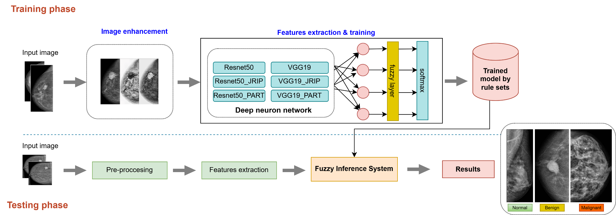
3. Proposed Method
Fig 9. The proposed general model for breast cancer classification based on fuzzy
rule sets and deep learning techniques.
Notes:
- Pre-processing data: The input image will be normalized, stored in .jpg format and sized at 224x224. Image pre-processing is performed on the input data by normalizing the image size and enhancing the image using histogram algorithms.
- Feature extraction and convert to fuzzy rules: The processed im-ages are passed through network models to extract features. The features after the process are extracted into rule sets using the JRIP and PART algorithms presented in Section 2.3. Convert the threshold values in the rule set into fuzzy membership functions. The fuzzy dependency function in the paper presented
in Section 2.4.
The FIS system will apply the learned fuzzy rules to calculate the fuzzy outputs based on the features of the test images. Then, the defuzzifi-cation process will be performed, converting the fuzzy values into deterministic values through the weighted average method.

Slide 15
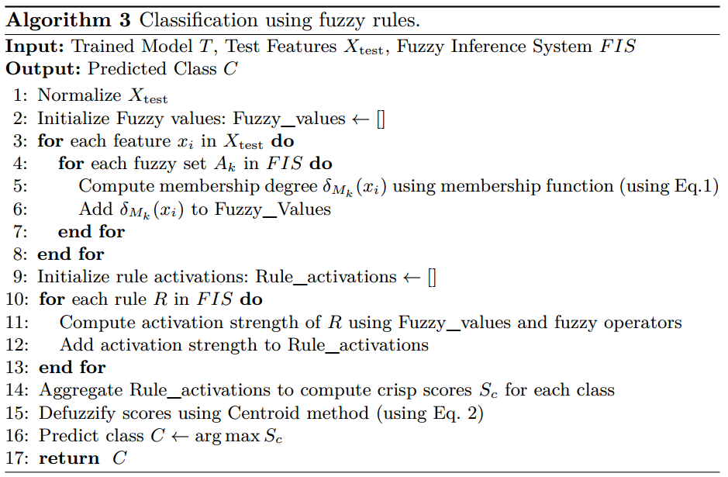
3. Proposed Method
.
Notes:
Classification using fuzzy rules is a method that combines a Fuzzy Inference System (FIS) and fuzzy rules to make classification decisions. The algorithm begins by normalizing the test data set to ensure consistency with the domain of the fuzzy membership functions. Then, for each feature in the data, the algorithm calculates the membership of that feature with the corresponding fuzzy sets and saves it in a list of fuzzy values. Next, the algorithm calculates the activation of each rule in the FIS based on the existing fuzzy values, then synthesizes these activations to calculate the score for each class. These scores are defuzzified using the Centroid method to convert them to a clear form. Finally, the algorithm selects the class with the highest score as the classification result.
The second phase involves fuzzy inference, where the system processes input values. Using IF-THEN linguistic rules from a knowledge base, the fuzzy infer-ence system draws conclusions. These rules apply input membership values as weights to influence the fuzzy output sets and final conclusions. In the final phase, defuzzification converts the fuzzy results back into precise, crisp values.This defuzzification process takes a weighted average of the x values, where the weights are the membership function values δ(x).
Thuật toán phân loại sử dụng luật mờ (Classification using fuzzy rules) là một phương pháp kết hợp giữa hệ suy luận mờ (Fuzzy Inference System – FIS) và các luật mờ để đưa ra quyết định phân loại. Thuật toán bắt đầu bằng cách chuẩn hóa tập dữ liệu kiểm tra để đảm bảo tính nhất quán với miền xác định của các hàm thành viên mờ. Sau đó, với mỗi đặc trưng trong dữ liệu, thuật toán tính độ thuộc của đặc trưng đó với các tập mờ tương ứng và lưu lại vào danh sách giá trị mờ. Tiếp theo, thuật toán tính toán độ kích hoạt của từng luật trong hệ FIS dựa trên các giá trị mờ đã có, rồi tổng hợp các độ kích hoạt này để tính điểm số cho từng lớp. Các điểm số này được giải mờ bằng phương pháp trọng tâm (Centroid method) nhằm chuyển về dạng rõ ràng. Cuối cùng, thuật toán chọn lớp có điểm số cao nhất làm kết quả phân loại.
Giai đoạn thứ hai liên quan đến suy luận mờ, trong đó hệ thống xử lý các giá trị đầu vào. Sử dụng các quy tắc ngôn ngữ IF-THEN từ một cơ sở tri thức, hệ thống suy luận mờ rút ra kết luận. Các quy tắc này áp dụng các giá trị thành viên đầu vào làm trọng số để ảnh hưởng đến các tập đầu ra mờ và kết luận cuối cùng. Trong giai đoạn cuối, quá trình giải mờ chuyển đổi các kết quả mờ trở lại thành các giá trị chính xác, rõ ràng. Quá trình giải mờ này lấy giá trị trung bình có trọng số của các giá trị x, trong đó các trọng số là các giá trị hàm thành viên δ(x).

Slide 16
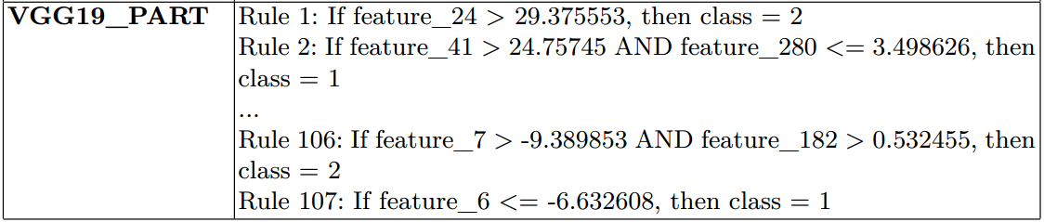
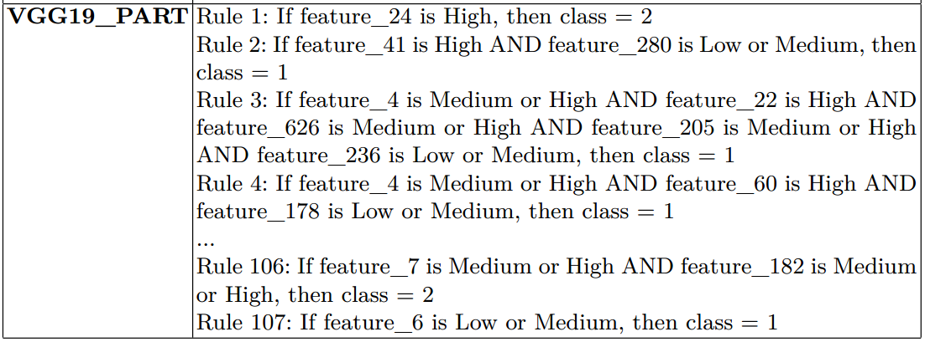
3. Proposed Method
Table 1: Rule sets and fuzzy rule sets were created from the models
Rule sets
Fuzzy Rule sets
.

Slide 17
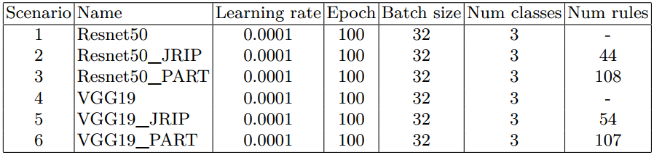
4. Experimental results
Environment: The system runs in a Python environment on Kaggle, using an Intel Xeon 2.00 GHz processor with 30GB RAM. It also utilizes a graphics processor with a 16GB RAM configuration and the Nvidia Tesla P100 GPU. Tensorflow v1.5 is the library used for network model training.
Dataset: The dataset is compiled from the VinDr dataset, supplemented with data from several hospitals. The number of images we use in the paper includes 242 benign images, 310 malignant images and 493 normal images. The dataset is divided in the ratio of 70:30.
Table 2: Proposed scenarios and training parameters
Notes:
This dataset is divided into a training dataset and a validation dataset with a ratio of 80% and 20%, respectively. For testing, we build a hypothetical scenario where the students were doing the exam, then recorded a video, and tested it with a number of 15 videos on a cheating action to check the accuracy of the network models.
Table 1 presents the scenarios we used with the training parameters
In scenarios 2,3,5,6 we use algorithms to generate rule sets from the data extracted from the network models. The goal of this process is to improve the accuracy of the model by better handling ambiguous or contradictory cases in the data set. After conducting experiments with various sets of parameters, we selected identical parameters for all scenarios. The learning rate is set at 0.0001, with the training being conducted 100 times. The number of classes (Num classes) being 3, corresponding to benign, malignant and normal.

Slide 18
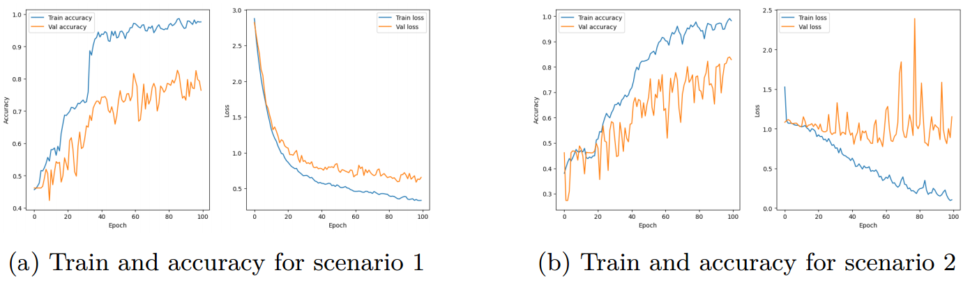
4. Experimental results
Training results
Fig 10a. The chart compares the accuracy and loss of the 6 scenarios.

Slide 19
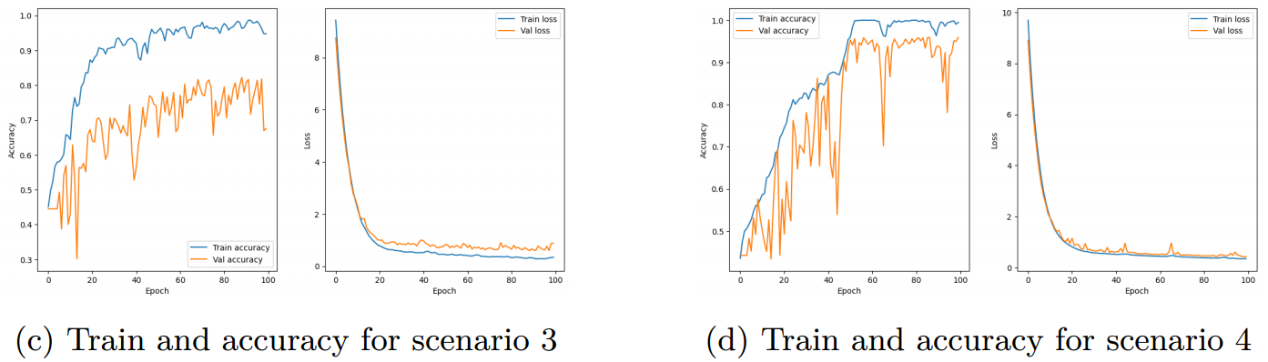
4. Experimental results
Training results
Fig 10b. The chart compares the accuracy and loss of the 6 scenarios.

Slide 20
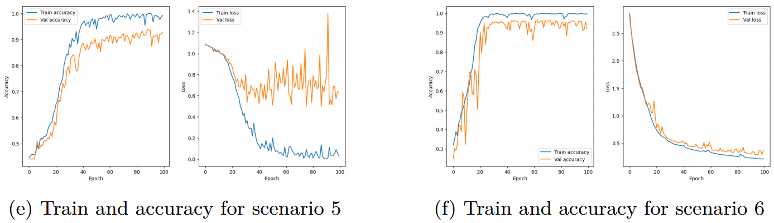
4. Experimental results
Training results
Fig 10c. The chart compares the accuracy and loss of the 6 scenarios.

Slide 21
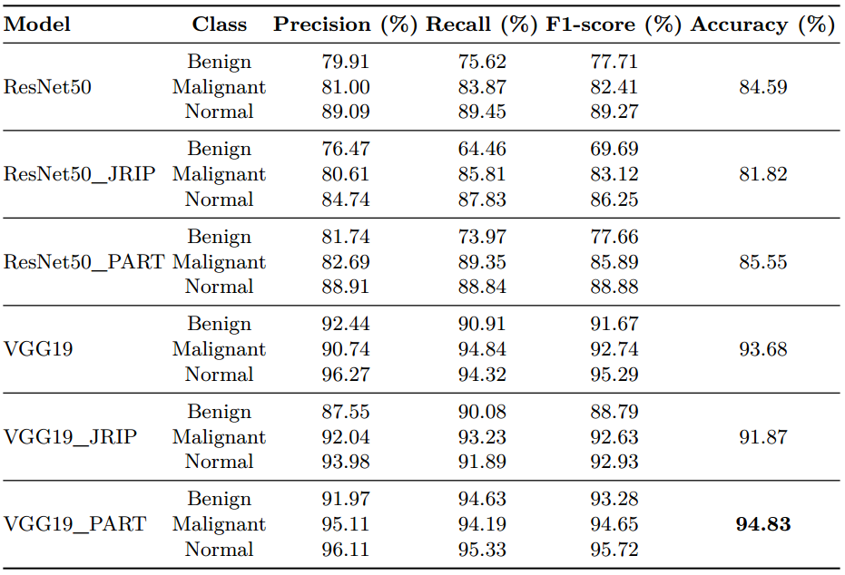
4. Experimental results
Tab 3. Model performance metrics
Notes:
Fig. 12 shows the training time of the proposed scenarios. Through the above results, scenarios 2 and 5 give faster training time than the other scenarios. Scenario 1 has nearly the same training time as scenarios 3 and 4, but achieves higher accuracy than the remaining scenarios.

Slide 22
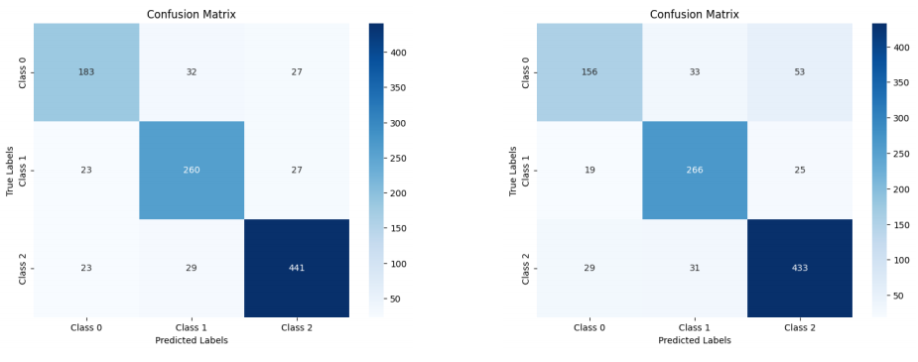
4. Experimental results
Scenario 1 Scenario 2
Fig 11a. Confusion matrix of the 6 scenarios

Slide 23
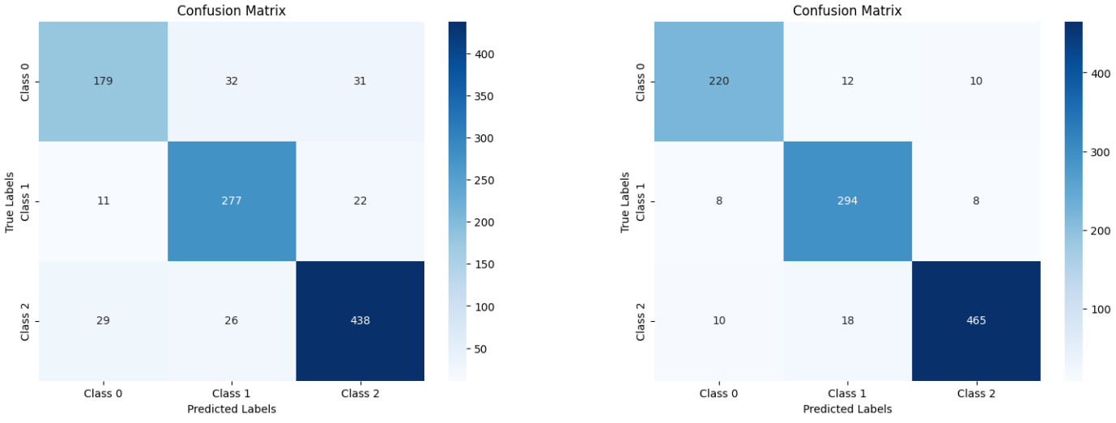
4. Experimental results
Scenario 3 Scenario 4
Fig 11b. Confusion matrix of the 6 scenarios

Slide 24
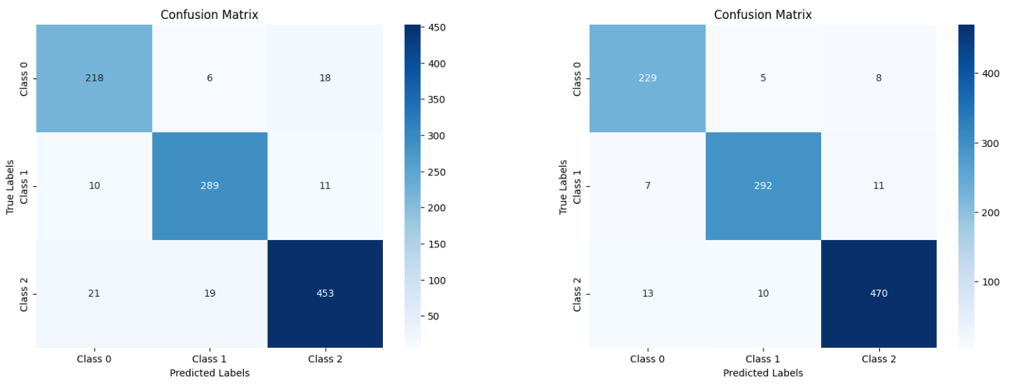
4. Experimental results
Scenario 5 Scenario 6
Fig 11c. Confusion matrix of the 6 scenarios
Notes:
The confusion matrix results show that the performance after applying fuzzy rule sets on all three labels normal, benign and malignant is improved compared to the original model.

Slide 25
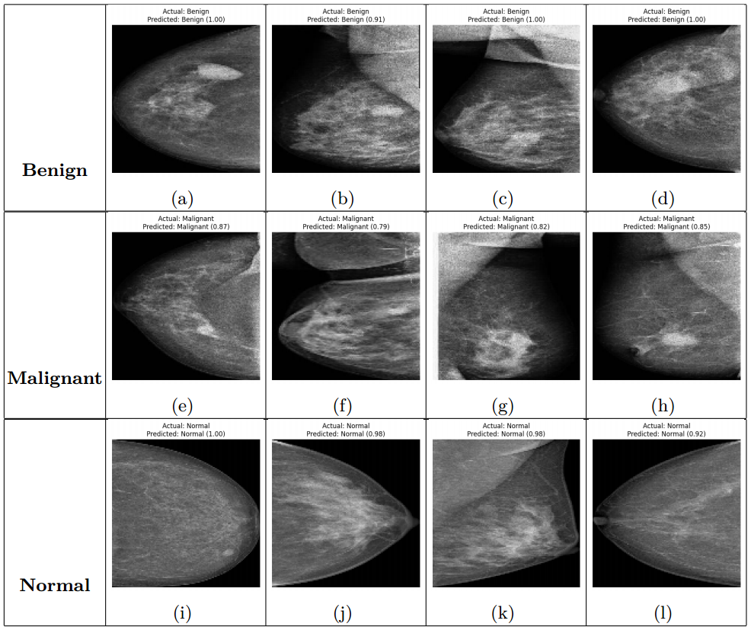
4. Experimental results
Fig 12. The classification results on the test set belong to 3 categories: benign (a,b,c,d), malignant (e,f,g,h) and normal (i,j,k,l)

Slide 26
5. Conclusion
We propose a classification model based on deep learning and fuzzy logic techniques.
Fuzzy logic algorithms are applied to eliminate unimportant features, thereby helping the classification model achieve high performance.
Experimental results demonstrate that the combined model VGG19_PART achieves an accuracy of 94.83%.
In the future work, we will compare and improve the rule-generating models and combine additional features such as microcalcifications and tumors on the image to improve the accuracy of the model.

Slide 27
References
[1] A. Chong et al., Digital breast tomosynthesis: concepts and clinical practice, Radi-ology, vol. 292, no. 1, pp. 114, 2019.
[2] World Health Organization. Preventing Cancer. 2021. Available online:
https://www.who.int/cancer/prevention/diagnosisscreening/breast-cancer/en/
(accessed on 1 February 2022).
[3] Cheng, Heng-Da, and Huijuan Xu. "A novel fuzzy logic approach to mammogram contrast enhancement." Information Sciences 148.1-4 (2002): 167-184.
[4] Jiang, Jianmin, Bin Yao, and A. M. Wason. "Integration of fuzzy logic and struc-ture tensor towards mammogram contrast enhancement." Computerized Medical Imaging and Graphics 29.1 (2005): 83-90.
[5] Baharuddin, Wan Noor Aziezan, et al. "Type 2 Fuzzy Logic for mammogram breast tissue classification." 2016 International Conference on Industrial Informatics and Computer Systems (CIICS). IEEE, 2016.
[6] Khattar, Anuradha, and S. M. K. Quadri. "Generalization of convolutional net-work to domain adaptation network for classification of disaster images on twitter.“ Multimedia Tools and Applications 81.21 (2022): 30437-30464.

Slide 28
References
[7] He, Kaiming, et al. "Deep residual learning for image recognition." Proceedings of the IEEE conference on computer vision and pattern recognition. 2016.
[8] S. Arora and A. Kaur, Modified edge detection technique using fuzzy inference system, International Journal of Computer Applications, vol. 44, no. 22, pp. 91, 2012.
[9] J. Hui, "mAP (mean Average Precision) for Object Detection", 2018.
[10] Cohen, William W., and Yoram Singer. "A simple, fast, and effective rule learner.“ AAAI/IAAI 99.335-342 (1999): 3.
[11] Quinlan, J. Ross. "Induction of decision trees." Machine learning 1 (1986): 81-106.
[12] Zadeh, Lotfi Asker. "A fuzzy-algorithmic approach to the definition of complex or imprecise concepts." International Journal of Man-machine studies 8.3 (1976):249-291.

Slide 29

THANK YOU FOR
YOUR ATTENTION !!!

